Slide 1

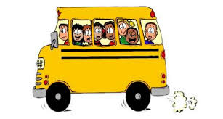
Kis ízelítő
Nyugat-Felvidék kincseiből
Határtalanul tanulmányi kirándulás időpontja: 2025.04.14-16.
Összesen megtett út: 1 220 km
Az utazás szervezője: Kárpát-Európa Utazási Iroda

Slide 2
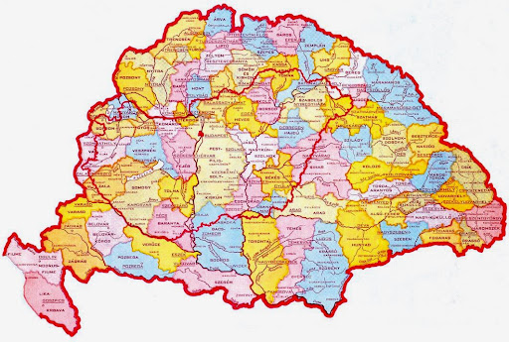
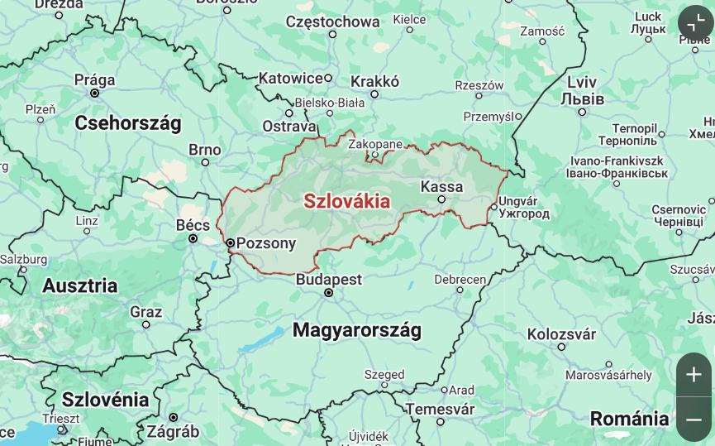
Felvidék
A történelmi tények alapján eredetileg a „Felvidék”, illetve korábbi változatai, mint a „Felföld” vagy „Felső-Magyarország”, földrajzi kifejezések voltak, amelyek a történelmi Magyarország északi, illetve hegyvidéki területeire utaltak.

Slide 3
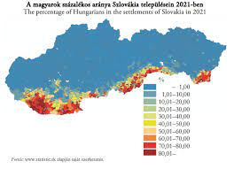
A szlovákiai magyarok vagy felvidéki magyarok
Egyike azon kisebbségeknek, amelyek az első világháborút lezáró versailles-i békeszerződések következtében alakultak ki. A jog immár több mint 100 éve a csehszlovák, illetve a szlovák államhoz köti őket, rokoni kapcsolataik, kulturális-nyelvi kötődésük és etnikai identitásuk azonban továbbra is erős szálakkal fűzi őket Magyarországhoz.
A magát magyarnak vallók döntő többsége (több mint 90%-a) Dél-Szlovákiának a Magyarországgal határos déli sávjában, mintegy 8400 négyzetkilométernyi összefüggő területen él.
2021-ben 422 065 személy vallotta magát "elsősorban" magyarnak. Ez Szlovákia lakosságának 7,75 százalékát jelenti.

Slide 4

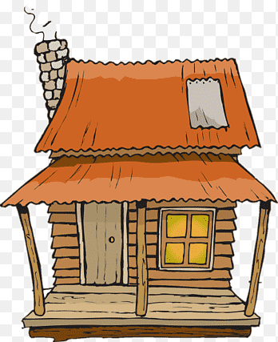


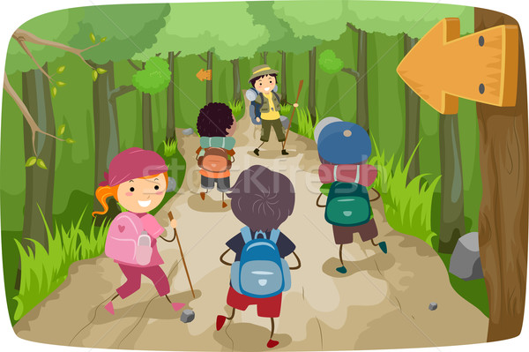
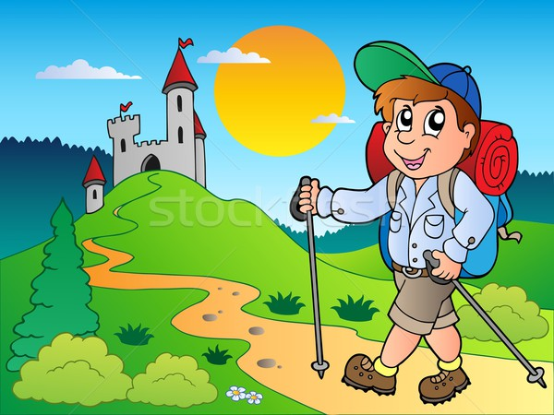

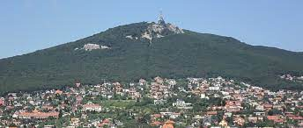
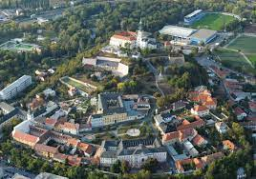
Információk:
A kirándulás időtartama: 3 nap, 2 éjszaka
Szállás, ellátás helyszíne: Nyitra

Slide 5
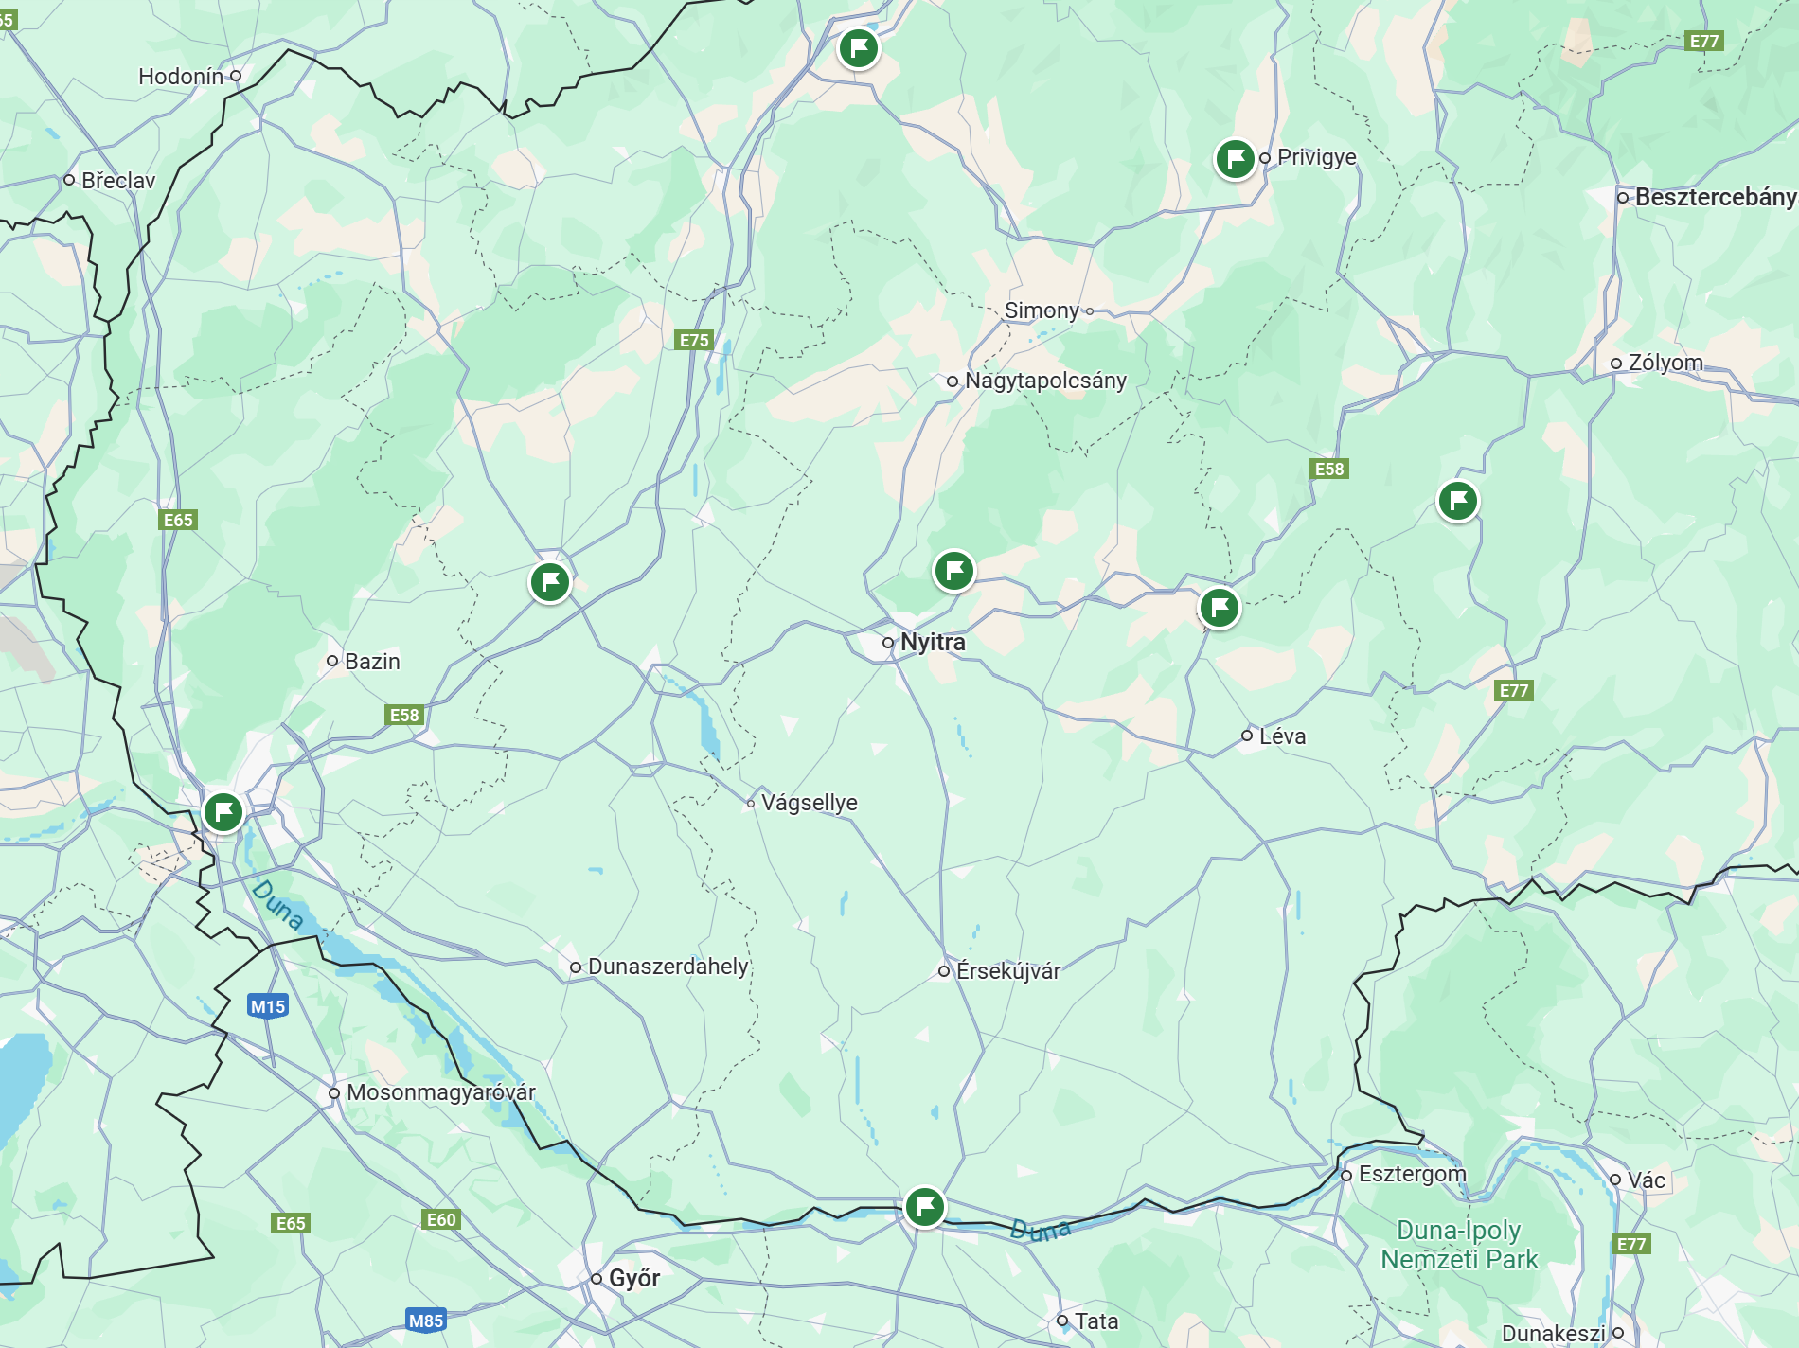
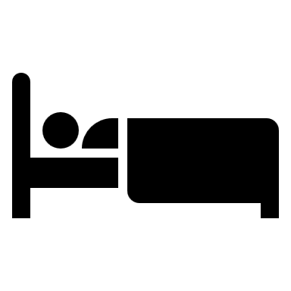

Trencsén
Bajmóc
Selmecbánya
Nagyszombat
Zsére
Nyitra
Garamszentbenedek
Pozsony
Komárom

Slide 6
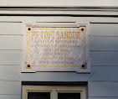
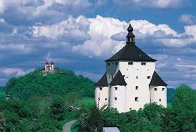
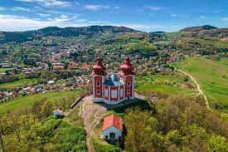
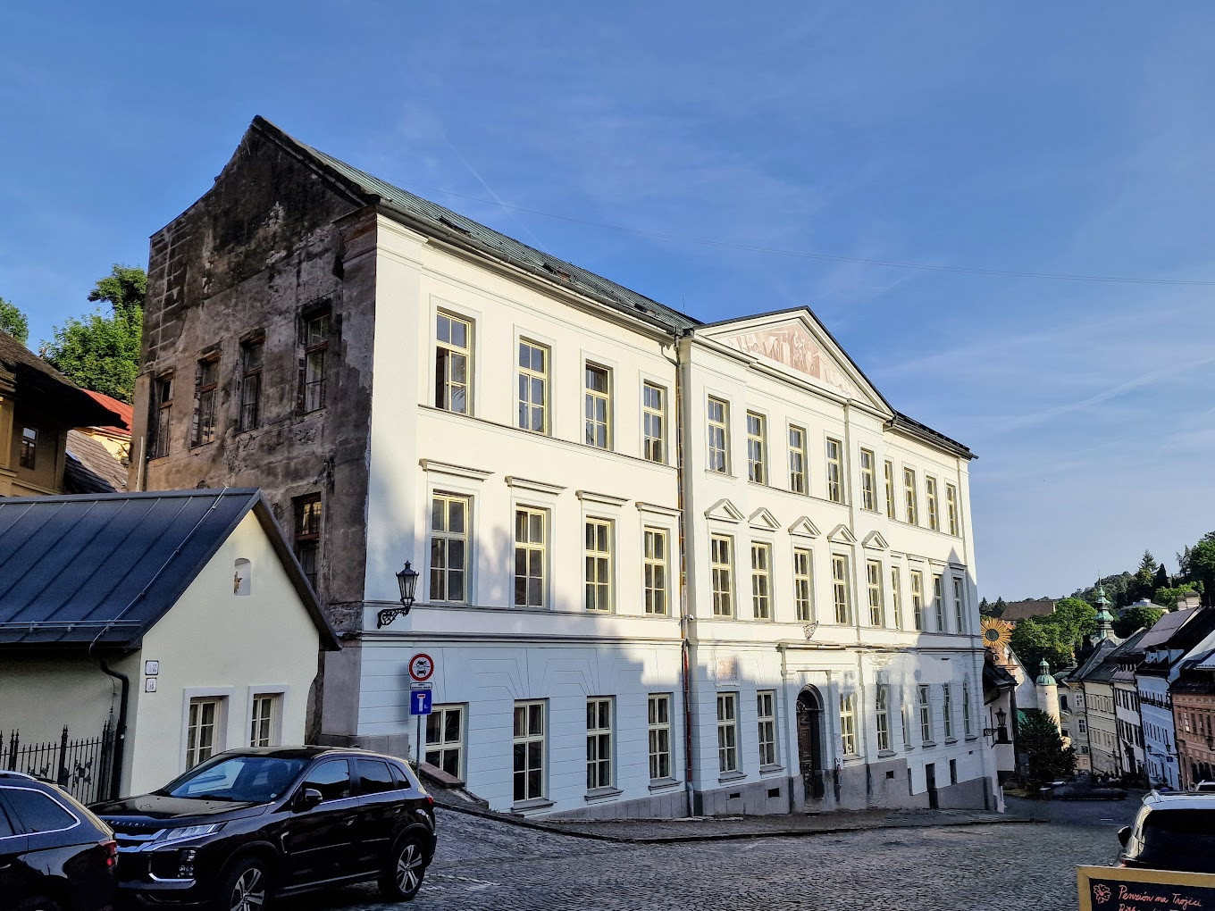
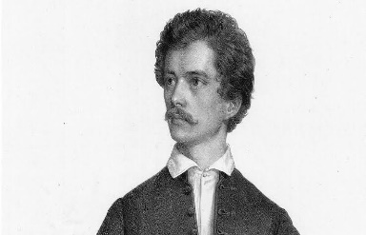
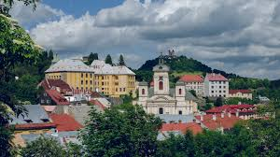
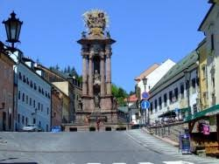
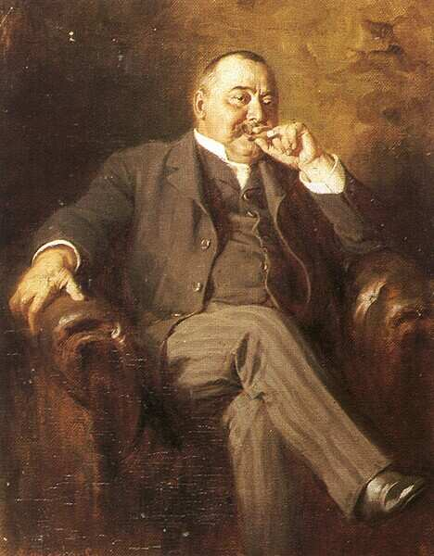
1. nap: Selmecbánya-Banská Štiavnica
Evangélikus Líceum épületénél megemlékezést tartunk Petőfi Sándorról, és Mikszáth Kálmánról, akik itt tanultak.

Slide 7
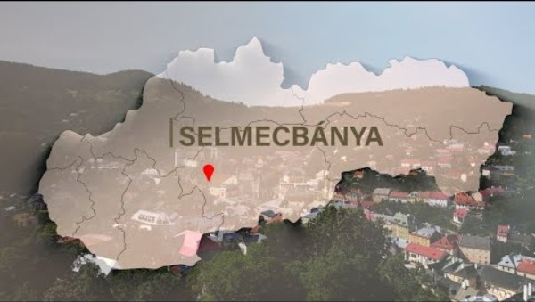
1. nap: Selmecbánya-Banská Štiavnica

Slide 8
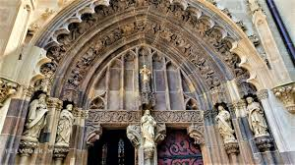
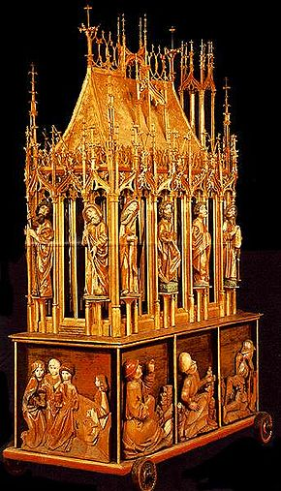
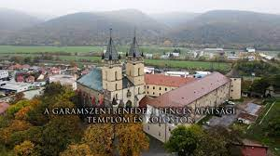
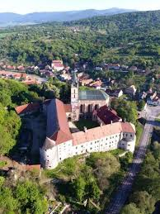
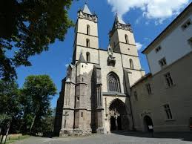
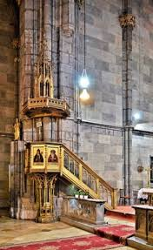
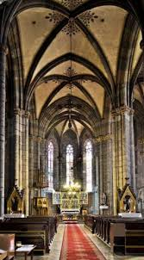
1. nap: Garamszentbenedek - Hronský Beňadik
Kéttornyú bencés apátsági vártemplom és kolostor: a Felvidék második legnagyobb kolostora

Slide 9
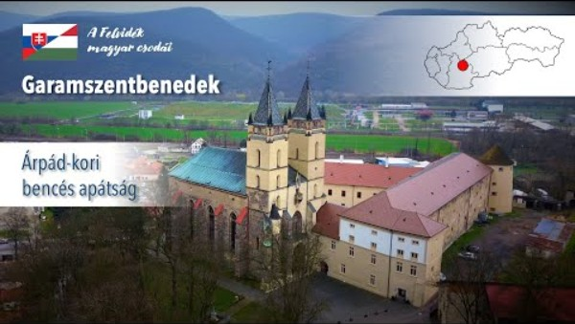
1. nap: Garamszentbenedek - Hronský Beňadik

Slide 10

1. nap: Garamszentbenedek - Hronský Beňadik

Slide 11
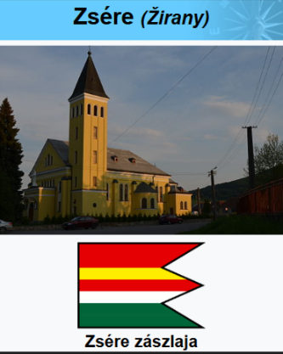
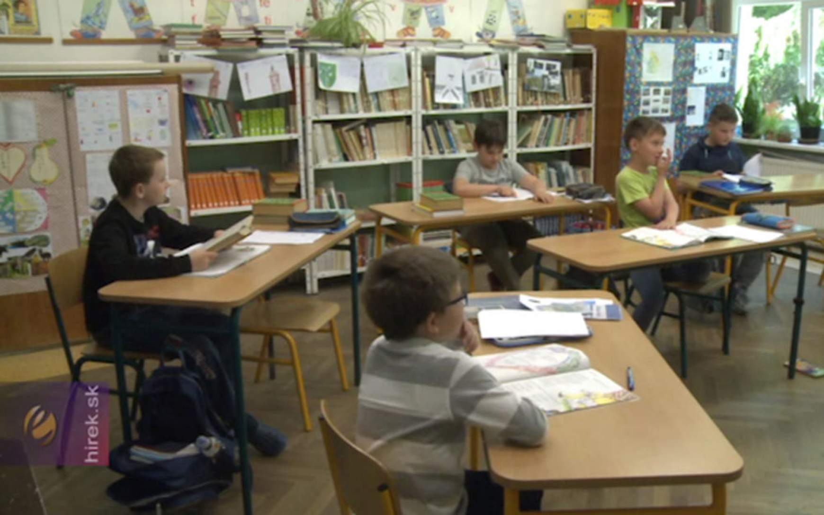
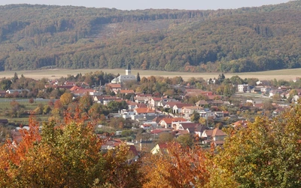
2. nap: Látogatás a Zsérei Magyar Tannyelvű Iskolába
Nyitrától 10 km-re, Északkeletre található Zsére - Žirany. A község a Zobor és a Gímes hegyvonulatait elválasztó Zsérei-szorostól Keletre, 250 m tengerszint feletti magasságban fekszik.

Slide 12
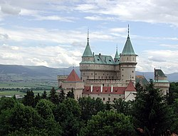
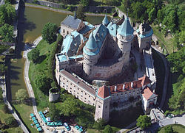
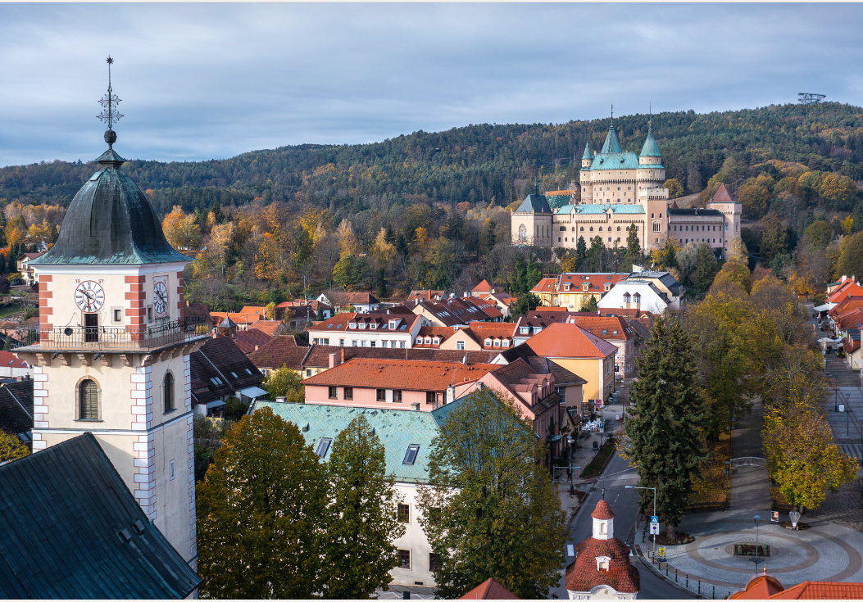
2. nap: Bajmóc – Bojnice
Bajmóci vár – tele titokzatos történetekkel

Slide 13
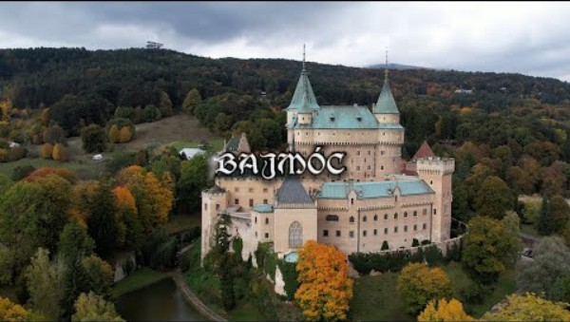
2. nap: Bajmóc – Bojnice

Slide 14
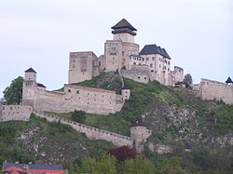
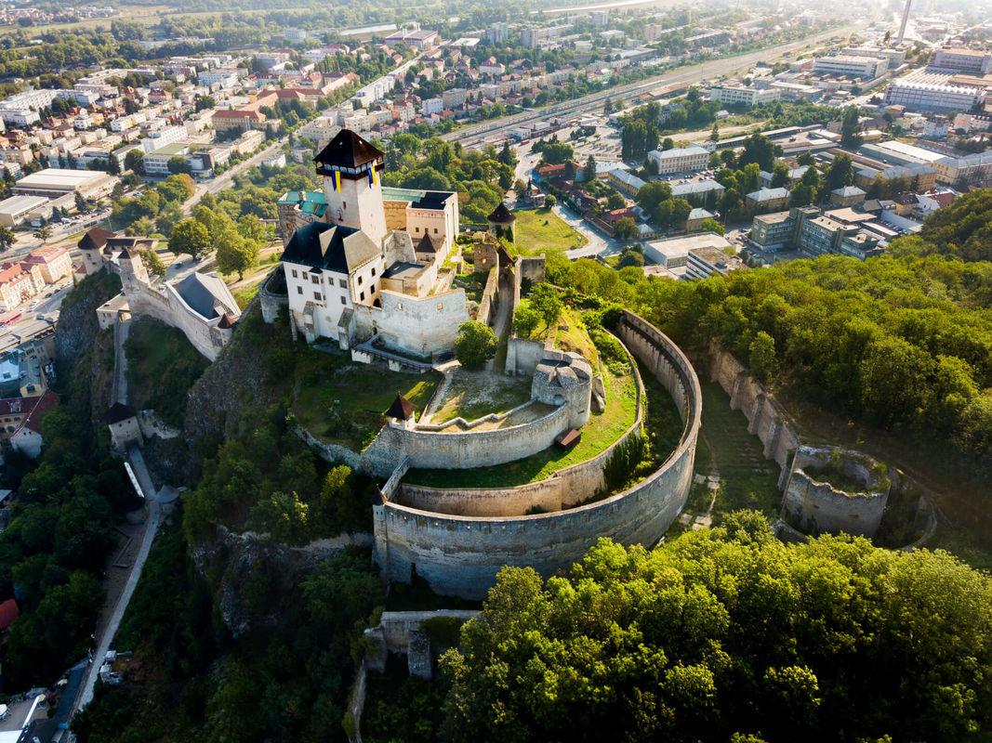
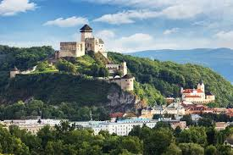
2. nap: Trencsén – Trenčín
Trencséni vár Trencsén városának szívében, a Várhegy (Mária-hegy) mészkőszirtjén emelkedik a Vág völgye fölött.

Slide 15
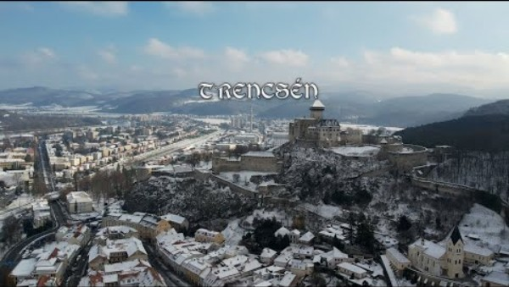
2. nap: Trencsén – Trenčín

Slide 16
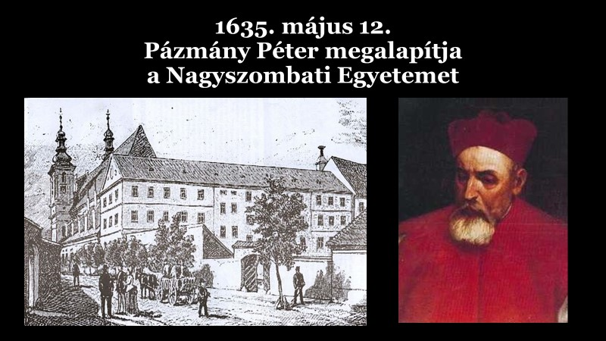
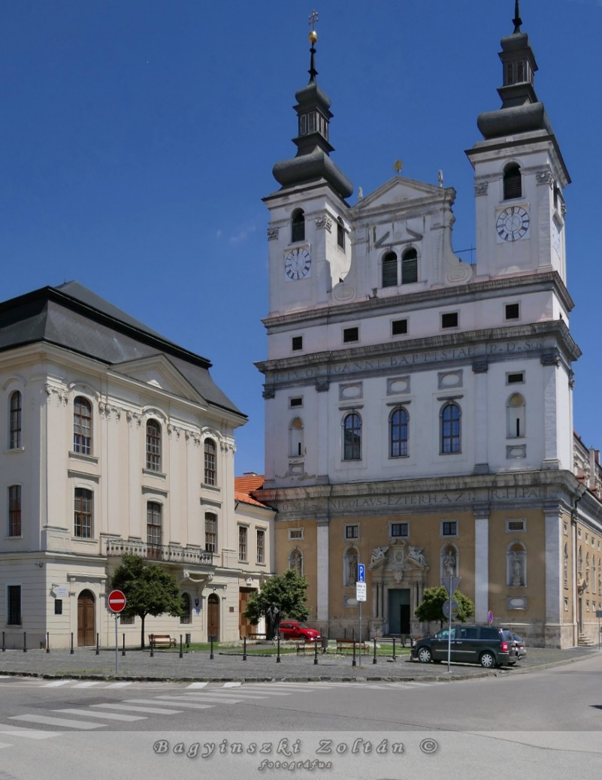
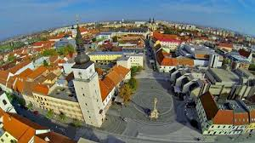
3. nap: Nagyszombat - Trnava
A legrégebbi szabad királyi város volt a mai Szlovákia területén. A város ezen kívül több évszázadon keresztül Magyarország fő egyházi központja is volt.

Slide 17
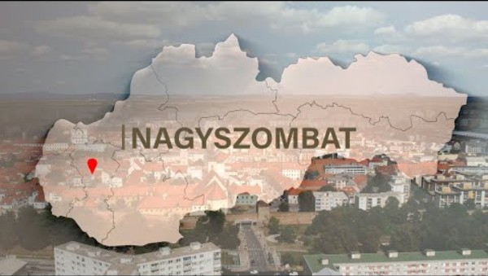
3. nap: Nagyszombat - Trnava

Slide 18
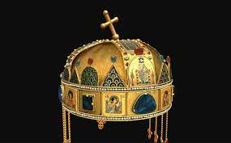
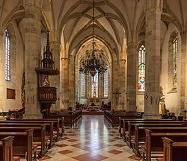
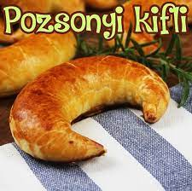
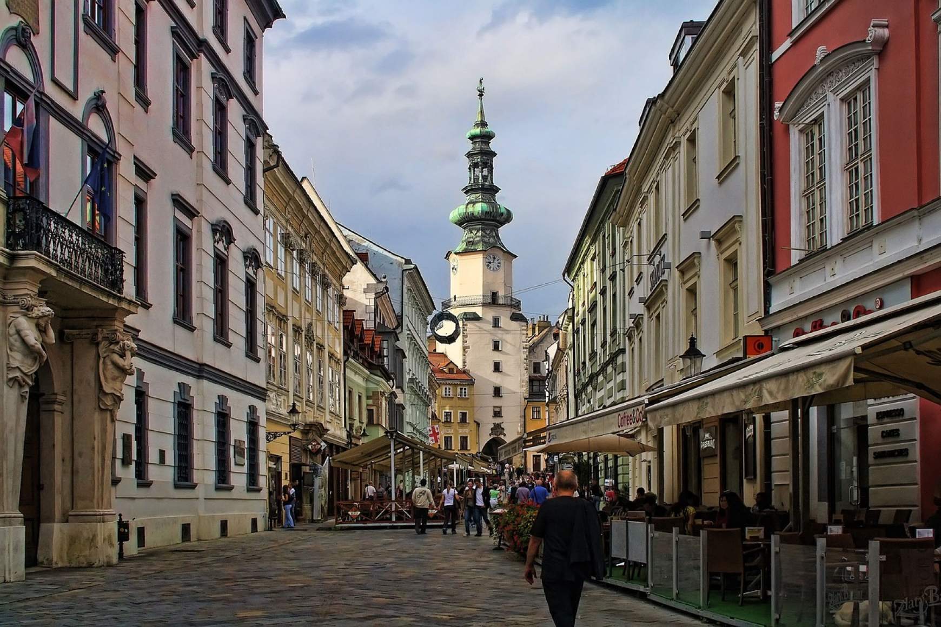
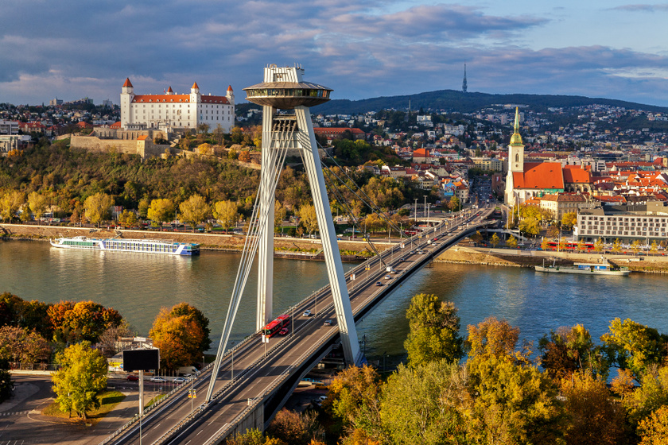
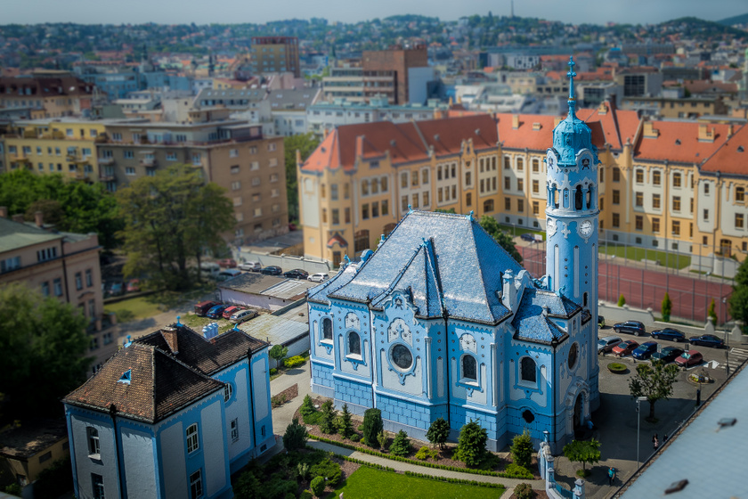
3. nap: Pozsony- Bratislava
Szlovákia fővárosa
a Magyar Királyság koronázási helye, törvényhozó központja és fővárosa 1536 és 1783 között, tizenegy magyar királyt és nyolc királynét koronáztak meg a Szent Márton-székesegyházban. A legtöbb magyar országgyűlést itt tartották a 17. századtól a magyar reformkorig, és a város számos magyar, német és szlovák történelmi személynek adott otthont.

Slide 19
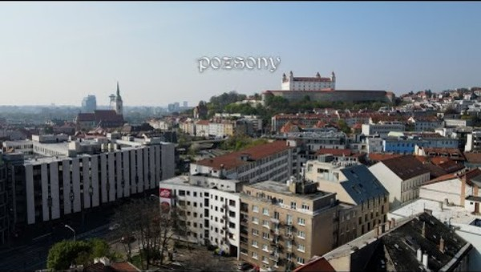
3. nap: Pozsony- Bratislava
Szlovákia fővárosa

Slide 20









3. nap: Komárom (Révkomárom, Észak-Komárom) - Komárno

Slide 21

3. nap: Komárom (Révkomárom, Észak-Komárom) - Komárno

Slide 22



Kirándulásra fel! ☺
Készítette: Nagy Katalin
https://www.okosdoboz.hu/hu-HU/Hatarontuli
https://www.okosdoboz.hu/feladatsor?id=2533
https://www.okosdoboz.hu/hu-HU/Hatarontuli
https://www.okosdoboz.hu/feladatsor?id=2533

